Slide 1
ŞİD DEĞİŞİKLİK ÖNERİLERİ

Slide 2
ŞİD Değişiklikleri Değerlendirmesi (2004 – 2013)
92 Başvuru
2004 – 2012
Toplam | 139
Uygun | 20
Red | 119
2011 – 2012
Toplam | 77
Uygun | 4
Red | 73

Slide 3
Kapasite – Kapasite Devri ve Aktarımı
Taşıtan A
Taşıtan B
Kapasite devrinin gerçekleştiği ayda kapasite aktarımı yapılabilmelidir.
10.000 Sm3/gün
Kapasite
Kapasite Aktarımı
Ay: A + 1
Kapasite Devri
Ay: A
X
Y
Günlük enjeksiyon ve geri üretim ihtiyacı
Taşıtanlar arası günlük kapasite ticareti ve kapasite aktarımı
Günlük kapasite ticareti ile kapasitelerin daha verimli kullanılması sağlanacaktır.
Depo Çıkış
Depo
Depo Giriş
Yeni müşterilerin sisteme hemen dahil olmaları
Yeni Müşteri

Slide 4
Kapasite – Malkoçlar Giriş, Yeni İthalatçı Şirketler
Malkoçlar Giriş Noktası
Kapasite Tahsisi
Taşıtan 1
Taşıtan 2
Taşıtan 3
DCQ
Taşıtan 4
Taşıtan 5
Taşıtan 6
Taşıtan 7
2013 yılında sisteme giren yeni ithalatçılara da kapasite tahsislerinde öncelik verilmesi ve Yıllık Asgari Alımlar Azami Çekiş Miktarlarının (DCQ) dikkate alınması.
Taşıtan 8
T.N. dan gaz alan taşıtanlar için de önemli

Slide 5
Kapasite – Giriş Noktaları Kapasite Aşım
Taşıyıcı, ihtiyacı doğrultusunda veya teknik sebeplerden giriş noktasında taşıtanın programından fazla tahsisat yaptırmıştır. Taşıtan bu kapasiteyi tüm yıl almak durumunda kalacaktır.
Taşıtanın 12 – 13 Ocak programları

Slide 6
Kapasite – Kapasite Aşım
Ocak
Şubat
Mart
Ortalama Alınması
Kapasite aşım bedelleri ödenmesine rağmen geriye dönük kapasite alınması zorunlu kılınmaktadır.
Ceza tüm yıla değil STS bitimine kadar kalan aylara uygulanması önerilmektedir.
  Kış dönemi: 1,50 1,30
  Ara dönem: 1,25 1,20
  Yaz dönemi: 1,10

Slide 7
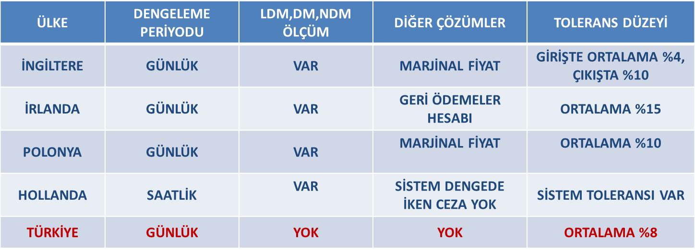
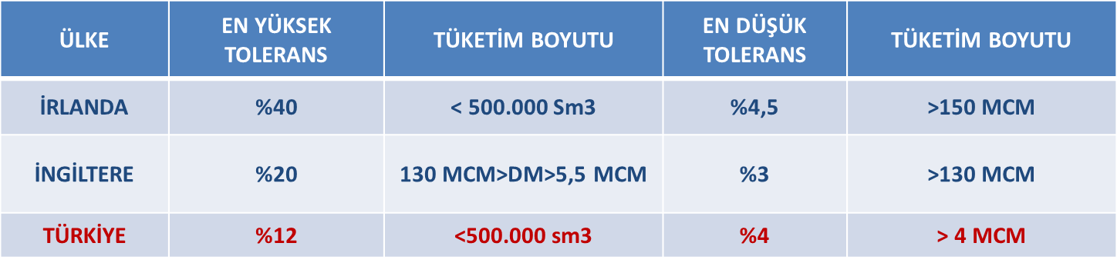
Tolerans – Avrupa’daki Örnek Uygulamalar

Slide 8
Tolerans – Tolerans Düzeyleri
DCQ: 4.000.000 Sm3
Sanal Çıkış: 3.000.000 Sm3
Tolerans: 100.000 Sm3
20 milyon Sm3 Giriş
50 milyon Sm3 Giriş
100 milyon Sm3 Giriş
900.000 Sm3 Tolerans
2.100.000 Sm3 Tolerans
4.100.000 Sm3 Tolerans
Taşıtan A
Bu tolerans düzeyi ile Taşıtan A sadece düz profile sahip tüketicilere gaz tedariği yapabilir.
GİRİŞ MİKTARI – SANAL ÇIKIŞ MİKTARI ARALIĞI (Sm3) | A | B | Müsaade Edilen Tolerans (C)
0-500.000 | 0 | G | +/- 0,12 (%12)
500.001-1.000.000 | 60.000 | G-500.000 | +/- 0,10 (%10)
1.000.001-2.000.000 | 110.000 | G-1.000.000 | +/- 0,09 (%9)
2.000.001-4.000.000 | 200.000 | G-2.000.000 | +/- 0,08 (%8)
4.000.001-6.000.000 | 360.000 | G-4.000.000 | +/- 0,06(%6)
6.000.001-8.000.000 | 480.000 | G-6.000.000 | +/- 0,04 (%4)
8.000.001-15.000.000 | 560.000 | G-8.000.000 | +/- 0,03 (%3)
15.000.001-30.000.000 | 770.000 | G-15.000.000 | +/- 0,02 (%2)
30.000.001-80.000.000 | 1.070.000 | G-30.000.00 | +/- 0,015 (%1,5)
80.000.001-ve üstü | 1.820.000 | G-80.000.000 | +/- 0,01 (%1)

Slide 9
Tolerans – İthalat ve T.N. Giriş Noktaları
Tahsisat – Tolerans
Mevcut Durum
Tahsisat – Tolerans
Önerilen Metod
Program
Malkoçlar
Giriş Noktası
Taşıtan 1
1.000
910 – 10
910 – 90
İlgili maddenin T.N. Giriş Noktalarına da uygulanması
Uygun Basınç
Taşıtan 2
5.000
5.000 – 50
5.000 – 0
Taşıtan 3
3.000
3.000 – 30
3.000 – 0
9.000
>
8.910
Günlük
Dengesizlik
Kümülatif
Dengesizlik
Taşıtan Eksik (Short) Pozisyon’a düşer
Bu durumlarda G+2 iş gününde Taşıtan G’de eksik alınan miktarı tolerans içi sayılacak şekilde alabilmeli.
Taşıyıcının Uygun Gazı Almaması

Slide 10
Tolerans – Depolama Giriş/Çıkış Noktaları
Teslim basıncı veya diğer teknik nedenlerden ötürü enjeksiyon veya geri üretim yaptıramayan taşıtan dengesizliğe düşmektedir.
Depolama giriş ve çıkış noktarlarında taşıtanın talebinden fazla veya eksik gaz enjeksiyonu yapılması veya geri üretim yapılması durumlarında ilgili miktarlar tolerans içi sayılmalıdır.
Öneri 1
Enjeksiyon
Geri Üretim
Depo Çıkış
Depo
Depo Giriş
Öneri 2
Depo KUE’de belirtilen Teslim Basıncı’nın altında teslimler yapılıp enjeksiyon yapılamadığında veya eksik yapıldığında ilgili miktarlar tolerans içi olarak değerlendirilmelidir.
Özellikle yaz aylarında enjeksiyon yapılamadığında veya taşıtanın talebinden fazla geri üretim yapıldığında «K» katasayısından dolayı taşıtanlar ciddi maliyetlere katlanmak durumunda kalabilmektedirler.

Slide 11
Pozitif Dengesizliklerdeki F Faktörü
F Faktörü
Taşıtanların Önerisi F’nin 0,16 ile limitlenmesi
K katsayısı

Slide 12
Basınç Bedeli
Nisan 2009 – Şubat 2013 tarihleri arasında, 3 Bar aralığında tam 198 kere cezaya maruz kalınmıştır.
Önerilen Basınç Bedeli = 0,00026 x DGF X ∆P

Slide 13
Depolama – Program
KUE Madde 6.5.2’de Gün İçi Revize Programlar İletim Şirketi’nin onayına bağlanmaktadır.
Öneri
Taşıtanlar depo giriş ve çıkış noktaları için G günü saat 16:00’a kadar TMDB yapabilmelidirler.

Slide 14

Çoklu Çıkış Noktası Tahsisatı
Dağıtım Bölgesi
Taşıtan A
Tüketiciler
Gerçekleşmeler
Tahsisat
Program:
A1:100
A2: 50
Müşteri
Sayaçları
A1
130
120
Dağıtım şirketi G+2’ye kadar sayaç değerlerini bildirir ve son tahsisatlar müşterilerin toplamı olarak yansır.
Çoklu Çıkış
Noktası
A2
40
60
B1
250
240
Taşıtan B
Program:
B1:200
B2: 50
B2
60
60
480
480

Slide 15
Uyuşmazlıklar
ŞİD’in uygulanmasından dolayı oluşan uyuşmazlıkların Kurul’a çıkması uzun süreler almaktadır. Bu durumda ŞİD madde 16’da belirtilen Kurul’un 30 gün içerisinde karara bağlayacağı vurgusu anlamını yitirmektedir. Geçmiş tecrübelere bakıldığında, bu sürenin Taşıyıcı ve Taşıtanların mağdur edilmeyeceği uygun bir zamanla limitlenmesi gereği doğmaktadır.
30 Gün
60 Gün
Taşıtan uyuşmazlık ile ilgili EPDK’ya başvurur
EPDK’nın azami 30 gün içerisinde alacağı karar taraflar arasında bağlayıcıdır.

Slide 16
Diğer Konular
Taşıtanlar tarafından ŞİD değişiklik önerilerinin verildiği diğer konular aşağıdaki gibidir:
Son kaynak tedarikçisi
İş günü tanımı (herhangi bir başvuru/işlem için son tarihin iş günü haricinde bir güne denk gelmesi)
Planlanmamış bakımlar sebebiyle Taşıtanların maruz kalacağı cezalar
Taşıma Miktar Bildirimlerinin saatlerinin revizesi
Teslim sözleşmelerine Dağıtım Şirketlerinin taraf olması
Düzenleme ücretlerinin belirlenmesinde kullanılan toleransların artırılması
EBT’de yayınlanan son tahsisatlar ile dağıtım şirketlerinin taşıtanlara bildirdiği tahsisatların uyuşmazlığı
Taşıyıcının uygun olmayan gaz ile ilgili sorumluluklarının belirlenmesi
Kaynama Gazı Çıkış Noktası tabiri
Faturalama ve Ödeme tarihlerinin EPDK bildirimleri ile örtüşmemesi
Zor Gün yönetimi ile ilgili öneriler

Slide 17
Detaylı Sunulacak ŞİD Önerileri
Aşağıda belirtilmiş konular Programın 2. günü “Dengeleme” konusu altında detaylı ele alınacaktır:
İletim Şebekesi Stoğu
Dahili Kullanım Gazı
Dengeleme Gazı Sözleşmeleri
Dengeleme Gazı Fiyat Teklifleri

